Slide 1
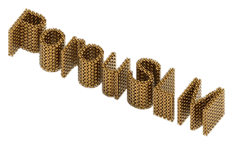
Maksillofasiyal, El ve KBB Cerrahisi için Kalsiyum FosfatPolimer Kompozit Kaplamalı Gözenekli Titanyum Mini Plakların Üretimi ve Karakterizasyonu için Lazerle Metal Toz Ergitme Teknolojik Platformunun Gelistirilmesi
Evren Yasa, Özgür Poyraz, Fatma Nur Depboylu, Feza Korkusuz

Slide 2
Sunum İçeriği
Proje Paydaşları ve Destekleyen Kuruluşlar
Proje Ekibi
Giriş
Proje Amacı
İş Paketleri ve Birbirleri ile Olan İlişkileri
Proje Planı
Mevcut Döneme Kadar Yapılan Çalışmalar
Tasarım ve Modelleme

Slide 3
Proje Paydaşları ve Destekleyen Kuruluşlar
Finansal Destek Sağlayıcılar
Akademik Paydaşlar
Endüstriyel Kurumlar

Slide 4
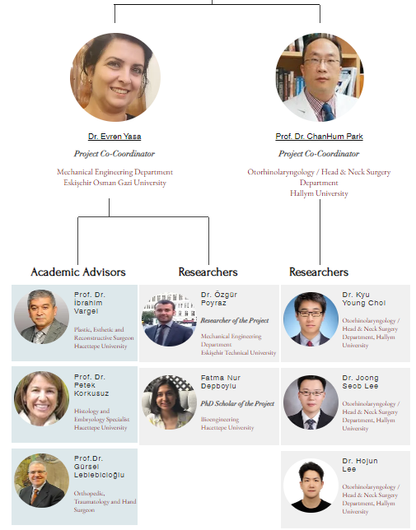
Proje Ekibi

Slide 5
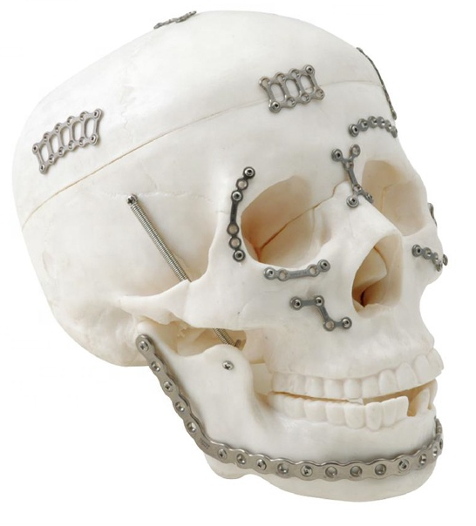
Giriş
Osteosentez mini plakları, fonksiyonel olarak kemik kırıklarının stabil iç onarımını sağlamak üzere kullanılan tıbbi eklentilerdir.
Kullanım alanı olarak maksillofasiyal, el ve KBB ameliyatları gibi geniş bir portföye hitap ederler.
Plakanın implante edilecek alana uygun sünekliği ve vücut sistemi üzerinde olumsuz etkilerden kaçınmak için biyouyumluluğu minimum gereksinimlerdir.

Slide 6
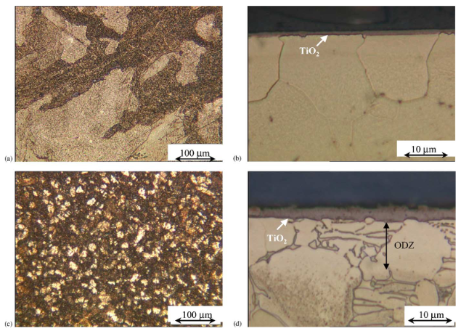
Giriş
İdeal implant malzemeleri konusunda son zamanlarda yapılan çalışmalar, yüksek mekanik dayanımları ve osseointegrasyon özelliklerinden dolayı titanyum elementler ve alaşımlar üzerinedir.Ancak piyasada talaşlı imalat gibi konvansiyonel yöntemlerle yapılan Ti6Al4V alaşımlı osteosentez mini plakları Al ve V elementlerinin toksik özellikleri, yüksek mekanik mukavemeti yaratan stres kalkanı etkisi ve düşük süneklik özellikleri nedeniyle ideal implant gereksinimlerini tam olarak karşılayamamaktadır.
Cp-Ti
Ti6Al4V
Derin oksijen difüzyonu
[1]

Slide 7
Projenin Amacı
PorouSLM projesi ile, maksillofasiyal, el ve KBB ameliyatlarında kullanılabilecek ve Gyroid formunda üçlü periyodik minimal yüzeyli (TPMS) gözeneklere sahip mini plakaların ticari saflıkta titanyum malzemeden lazerle metal toz ergitmeye göre tasarlanarak üretilmesi, ve bu sayede dolu malzemeden talaşlı işleme ile üretilen mini plakalara kıyasla kemiğe daha yakın mekanik özellikler ve daha iyi biyouyumluluka ulaşılması amaçlanmıştır.

Slide 8
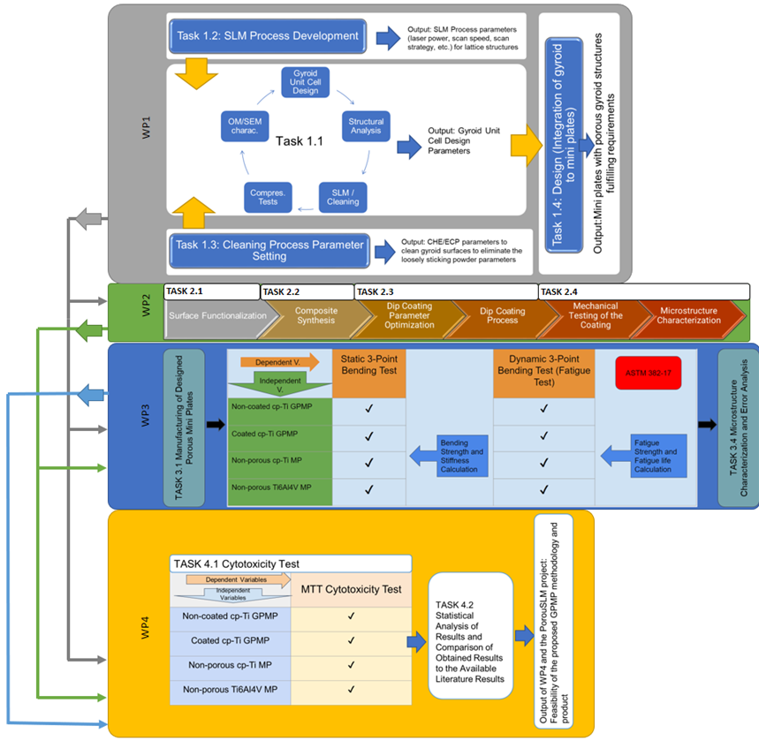
İş Paketleri ve Birbirleri ile Olan İlişkileri

Slide 9
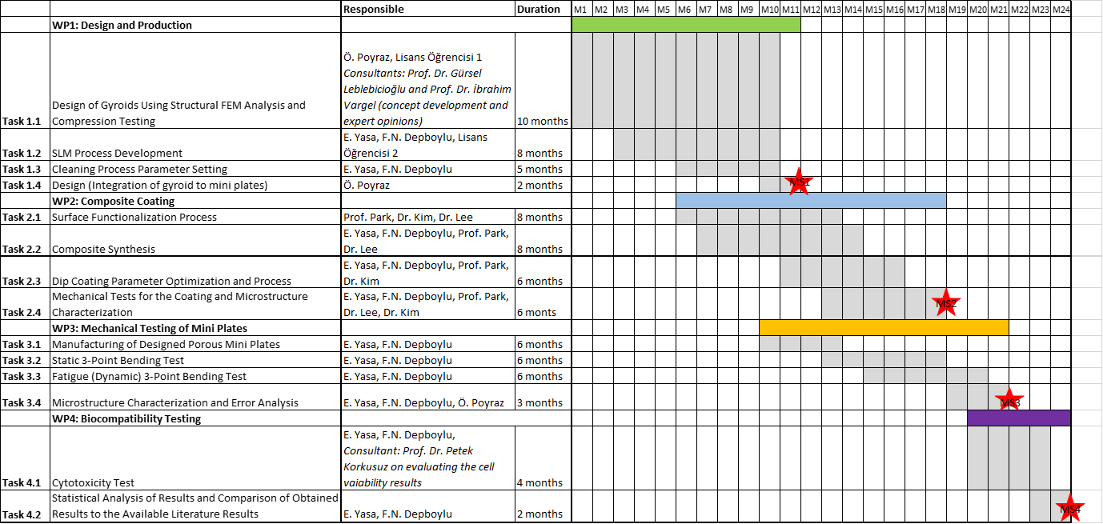
Proje Planı

Slide 10
Tasarım ve Proses Geliştirme (İş Paketi – 1)

Slide 11
Gyroid Birim Hücre Tasarımı ve Analizi
TPMS hücresel yapılarının özellikleri arasında, spesifik sertlik ve asimetrik rijitliğin iyi bir kombinasyonu, yüksek yüzey-hacim oranı ve gözenek bağlantısı, azaltılmış yüzey kaplama ihtiyacı, fonksiyonel derecelendirme kolaylığı, bağlı olmayan boşluklara sahip ağ ve matris fazlarının seçimi ve hücre tipi seçimi yoluyla değişken iletkenlik bulunmaktadır.
Minimal yüzeylerin her bir noktadaki temel eğrilikleri toplamı sıfır olduğundan dolayı sabit ortalama eğriliği sıfırdır.
TPMS yapılardan bir tanesi olan Gyroid her ne kadar sıralanan avantajları sağlasa da, normal CAD programları ile tasarlanması zor ve/veya zaman alıcıdır.
Gyroid | $$\cos{x}.\sin{y}+\cos{y}.\sin{z}+\cos{z}.\sin{x}=0$$

Slide 12
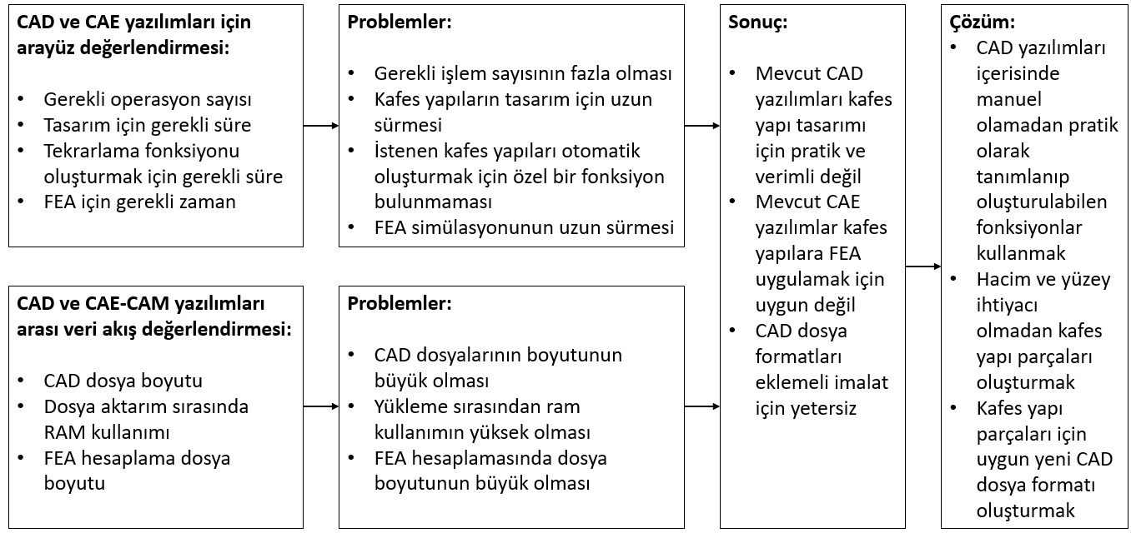
Gyroid Birim Hücre Tasarımı ve Analizi
[2]

Slide 13
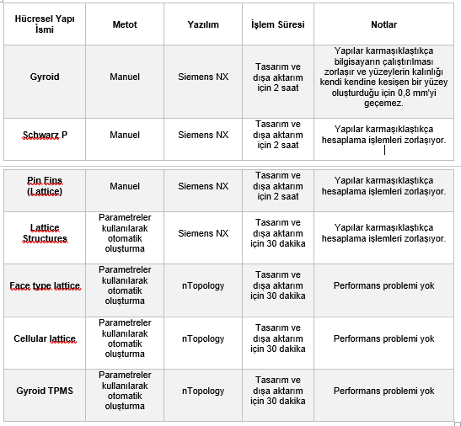
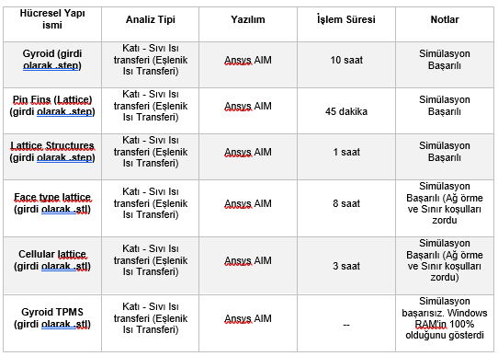
Gyroid Birim Hücre Tasarımı ve Analizi
[3]

Slide 14
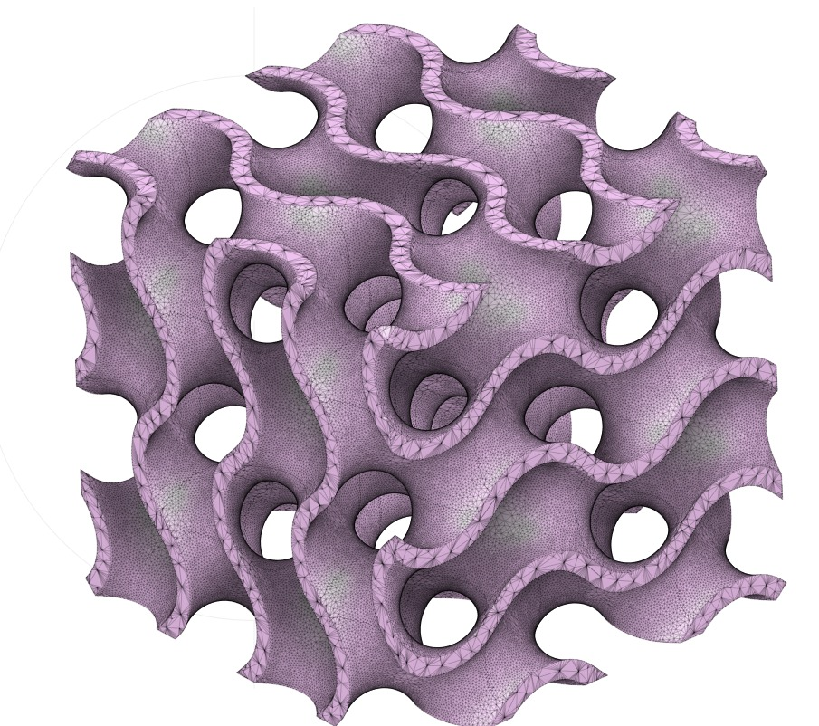
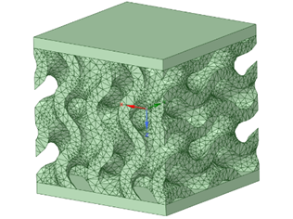
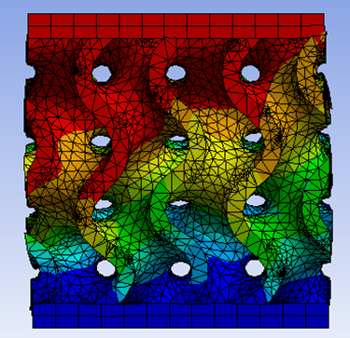
Gyroid Birim Hücre Tasarımı ve Analizi
PorouSLM projesinde de hem literatürde aktarılan zorluklar dikkate alınmış hem de karşılaştırma yapılarak tasarım ve analiz çerçevesi belirlenmiştir.
FEA analizlerinin zaten tasarımların yapıldığı nTopology yazılımı içerisinde Homojenizasyon ile gerçekleştirilmesi
nTopology yazılımında tasarlanan TPMS yapıların, yine burada sonlu elemanlarına ayrılması ve ANSYS içerisinde hazır “cdb” dosyası olarak eklenerek analiz aşamasının ANSYS yazılımında tamamlanması
nTopology yazılımında tasarlanan TPMS yapıların “obj” dosyası olarak dışarı alınması ve ANSYS SPACECLAIM modülünde, alt üst plakalarının tasarımı sonrasında ANSYS yazılımında sonlu elemanlarına ayrılarak analiz edilmesi.

Slide 15
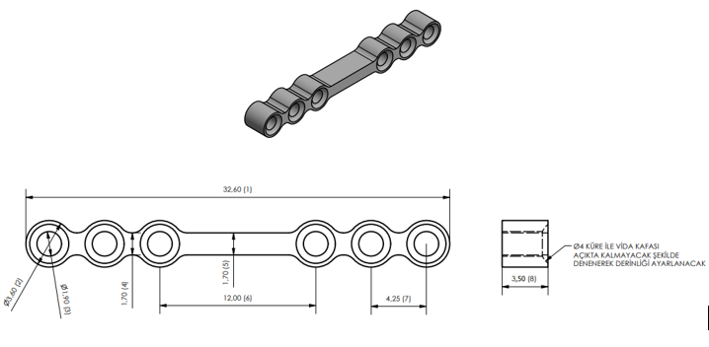
Gyroid Hücre Boyutlarının Belirlenmesi
PorouSLM kapsamında yapılan çalışmalarda, geliştirilmesi amaçlanan ve gözeneklendirilecek boyun bölgesindeki en büyük ölçüsü 3.5mm olan mini plak içine, en azından bir yönde tam bir gyroid sırası sığdırılabilmesi hedeflenmiştir. Kalınlıklar ise 0.3-0.9m arasında değişken seçilmiştir.

Slide 16
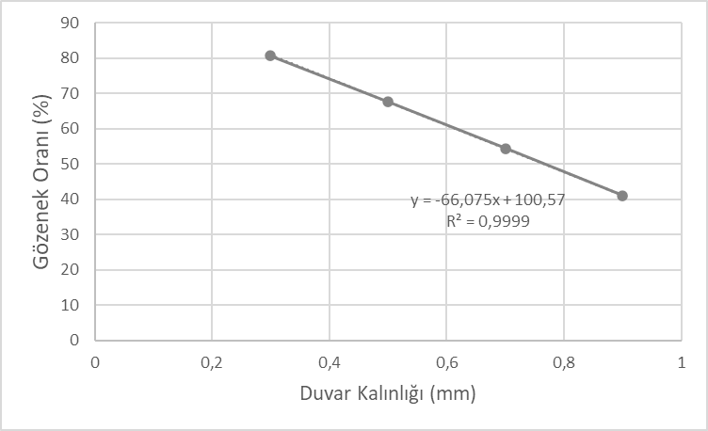
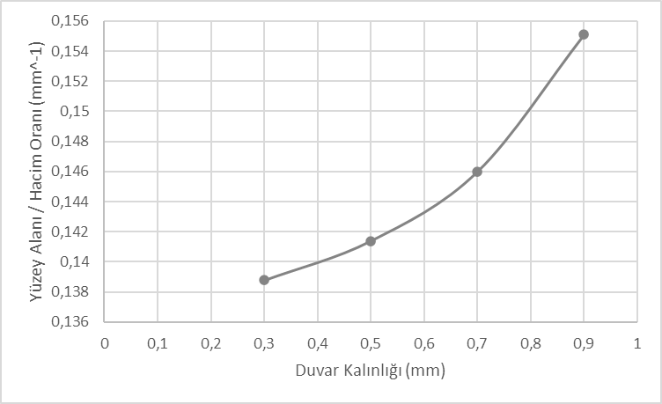
Gyroid Hücre Boşluk Oranları
Analizler öncesinde boşluk ve yüzey/hacim oranları tespit edilmiştir.

Slide 17
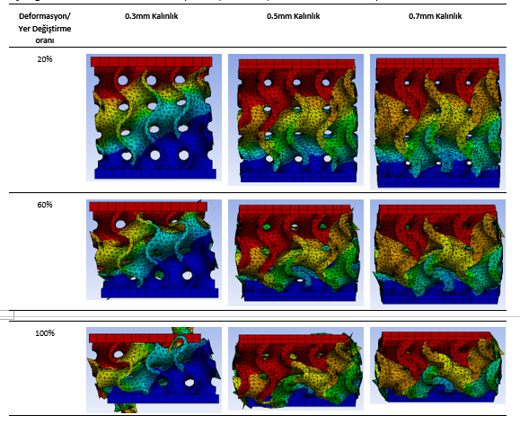
Gyroid Hücre Analizleri
Analizlerde Ansys malzeme kütüphanesinde ilgili malzemelerin özellikleri kullanılmış ve plakalarda alt tarafa sabit sınır şartı ile, üst tarafa 3mm aşağı yönde deformasyon uygulanmıştır.
Analizler sonucu tepki kuvveti probu ile ölçümler alınmış, alana bölüm ile efektif gerilmeler hesaplanmış ve gerinmeye bölüm ile de bağıl elastik modüller ortaya çıkmıştır.

Slide 18
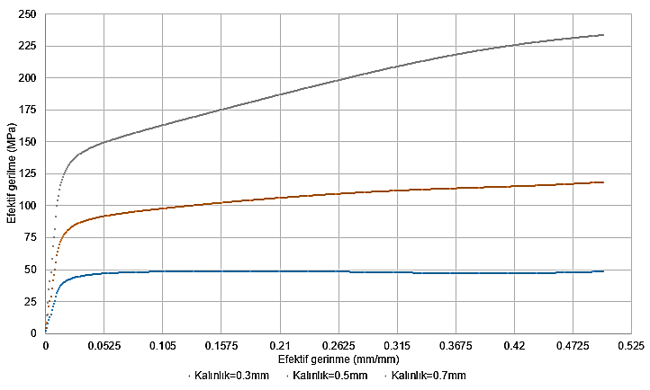
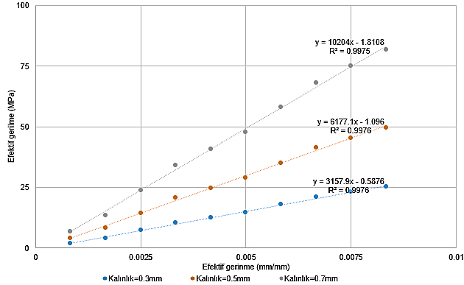
Gyroid Hücre Analizleri

Slide 19
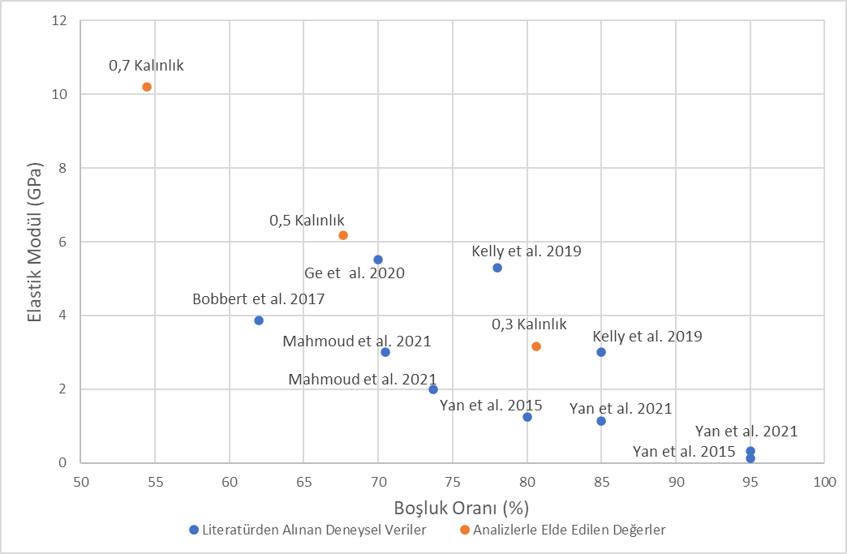
Gyroid Hücre Analizleri
Elde edilen bağıl elastik modüller literatürdeki benzer boşlukta olan muadilleri ile karşılaştırılmıştır.

Slide 20
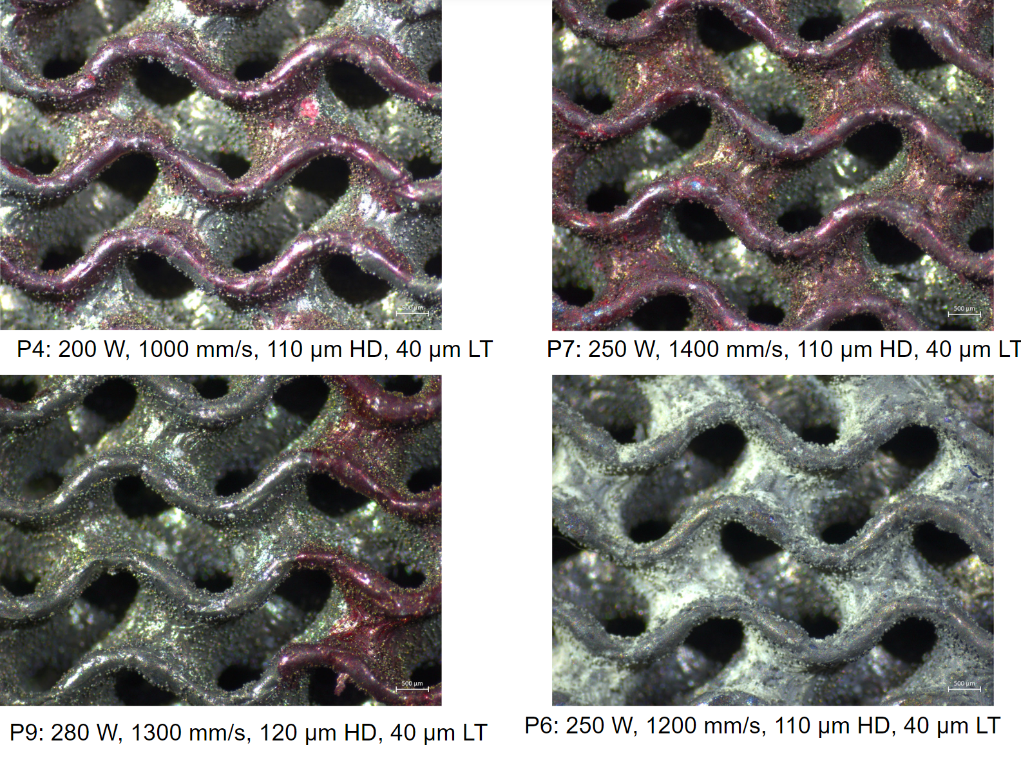
Gyroid Hücre İmalatları
Sonrasında söz konusu ölçüdeki hücreler, proses geliştirme çalışmaları aşamasında yoğunluk açısından kabul edilebilir aralıkta parametrelerle eklemeli imal edilmiştir.

Slide 21
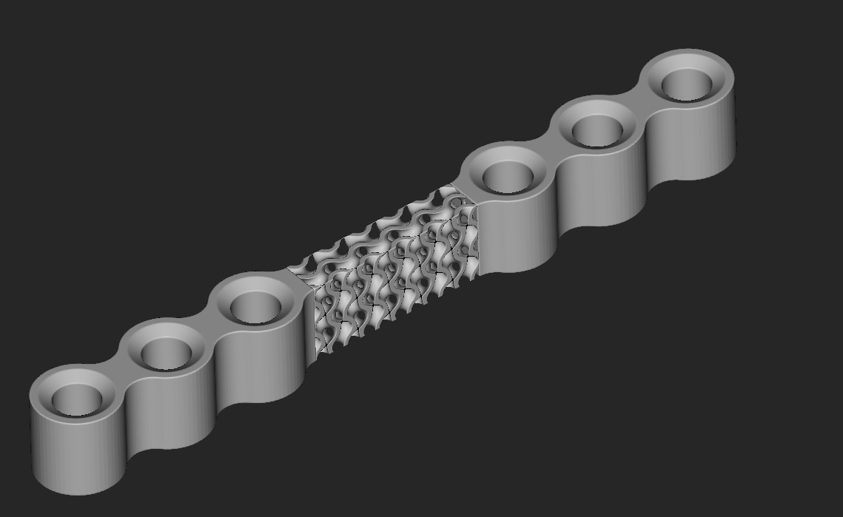
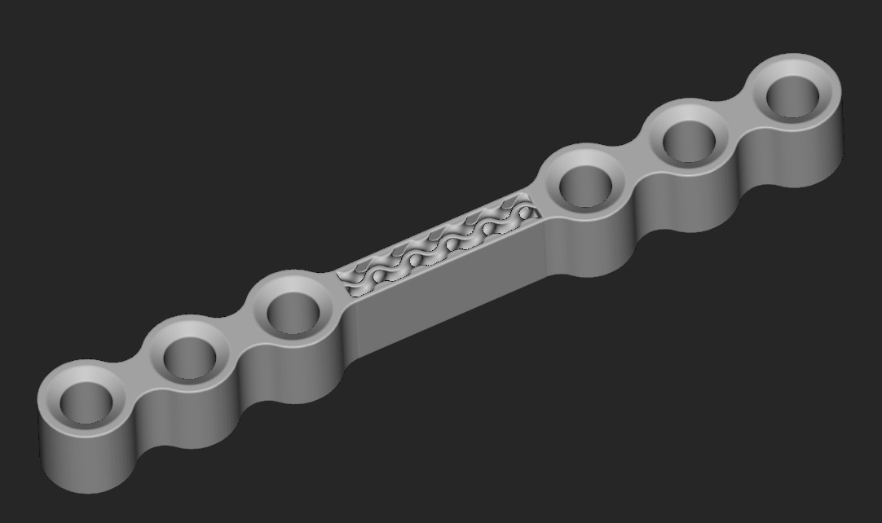
Mini Plaka İçin Gyroid Uygulamaları
Tasarım ve analizleri yapılarak literatürle karşılaştırılan hücrelerin üretilebilirliğinin de teyit edilmesi sonrasında, ilgili ölçülerdeki hücreler mini plakalara uygulanmıştır.
Mini plakalardaki delikler bağlantı elemanlarına yüzey sağladığı için delik harici olan boyun kısmı gözeneklendirilmiştir.
Proje kapsamında değerlendirilen iki tasarım alternatifi aşağıdadır.

Slide 22
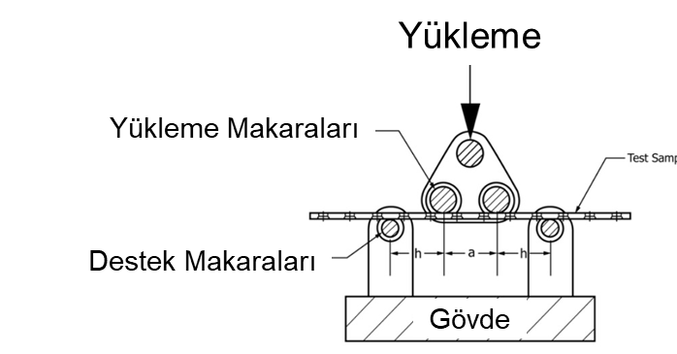
Mini Plaka İçin Gyroid Uygulamaları
Değerlendirilen alternatifler arasından, yanları ince duvarlarla örülü tasarımın mini plakanın eğilme altındaki çalışması açısından daha iyi kesit ataleti ve daha az deformasyon sağladığı görülmüştür.

Slide 23
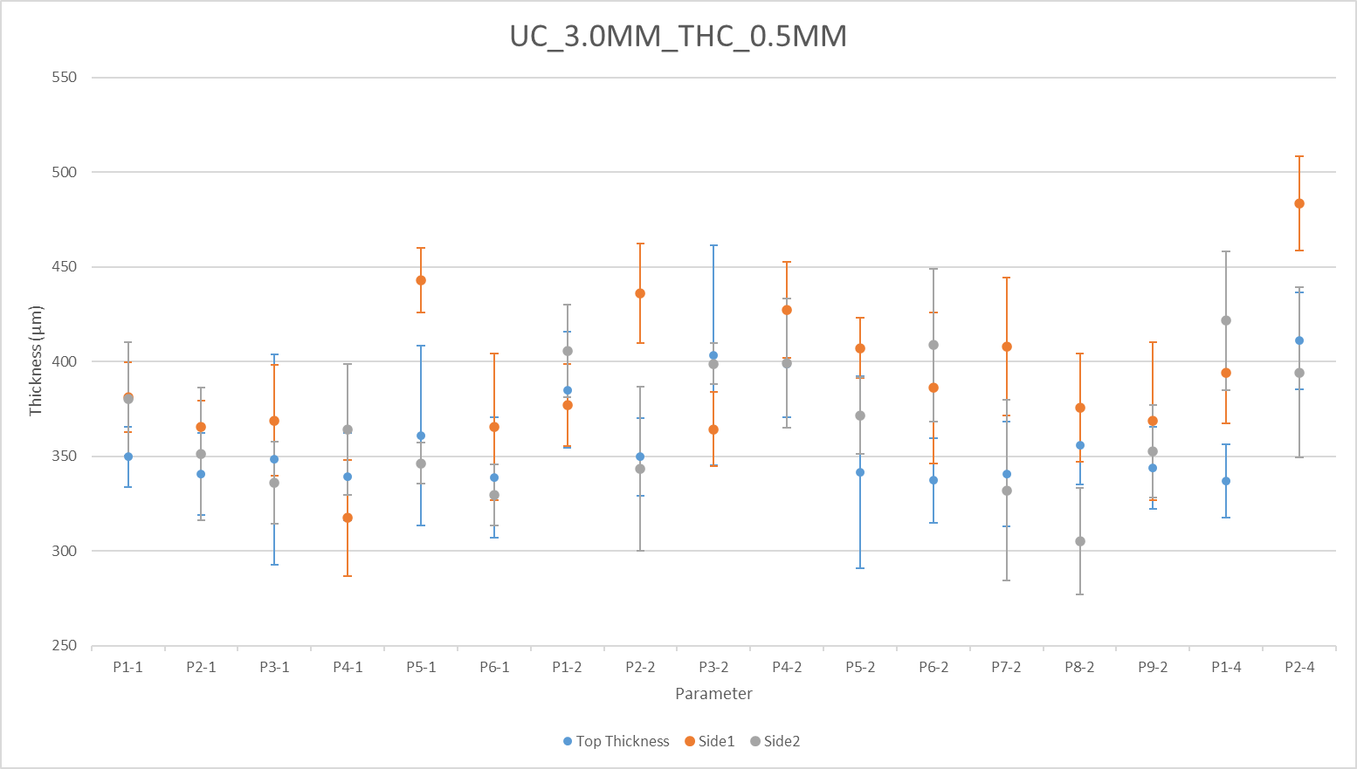
Devam Eden Çalışmalar
Farklı proses parametre setlerinin malzeme özelliğine ek olarak ölçüsel hassasiyetlerinin ve yüzey kalitelerinin iyileştirilmesine yönelik optimizasyonlar sürdürülmektedir.

Slide 24
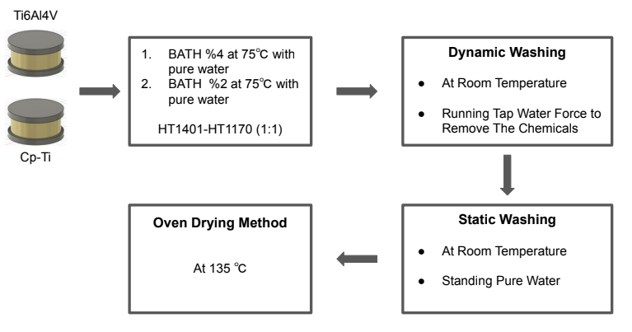
Devam Eden Çalışmalar
Parçaların temizlenmesi ve kaplanması ile ilgili araştırmalar devam etmektedir.

Slide 25
Teşekkürler.
Sorular?

Slide 26
References
[1] Deamley, P. A., Dahm, K. L., & Cimenoglu, H. (2004). The corrosion-wear behavior of thermally oxidized CP-Ti and Ti6A14V. Wear, 256(5), 469-479.
[2] Azman, A. H. (2017). Method for integration of lattice structures in design for additive manufacturing (Doctoral dissertation, Université Grenoble Alpes).
[3] Savio, G., Rosso, S., Meneghello, R., & Concheri, G. (2018). Geometric modeling of cellular materials for additive manufacturing in biomedical field: a review. Applied bionics and biomechanics, 2018.

